Slide 1
ГОО ВПО ДОНЕЦКИЙ НАЦИОНАЛЬНЫЙ МЕДИЦИНСКИЙ УНИВЕРСИТЕТ ИМ. М. ГОРЬКОГО
Факультет интернатуры и последипломного образования
Кафедра педиатрии №3
Дилатационная кардиомиопатия
как проявление генерализованной цитомегаловирусной инфекции
Бордюгова Е.В.,
Дубовая А.В.,
Конов В.Г.
Донецк 2020 г.

Slide 2
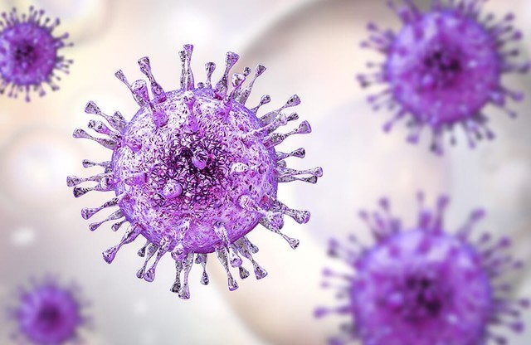
Цитомегаловирусная инфекция (ЦМВИ) -
МКБ-Х: P35.1; B25.0; B25.1; B25.8; B25.9; B27.1
инфекционное заболевание, вызванное герпесвирусом 5 типа, характеризующееся полиморфной клинической симптоматикой и специфичной морфологической картиной с присутствием цитомегалических клеток на фоне лимфогистиоцитарных инфильтратов.
ЦМВ - наиболее частый возбудитель врожденной инфекции.

Slide 3
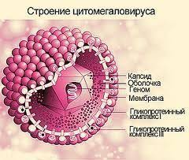
Актуальность
Инфицированность ЦМВ распространена повсеместно, в мире инфицировано:
детей - 20-60 %, взрослых - 40-95%.
Среди беременных женщин частота выявления антител к ЦМВ: 40-90%.
Частота первичной ЦМВИ у женщин во время беременности не превышает 1%.
Внутриутробное инфицирование плодов у женщин с первичной ЦМВИ во время беременности достигает 30-50%, при этом манифестную врожденную ЦМВИ выявляют у
5-18% инфицированных детей.

Slide 4
Актуальность
У умерших детей новорожденного и раннего возраста:
генерализованная форма - в 5-15% и
локализованная - в 10-30%.
У выживших :
28% - отставание в умственном развитии,
58% - нейромышечные нарушения, в том числе ДЦП и соматосенсорная недостаточность,
20% - потеря слуха,
24% - нарушения зрения.
В течение первых месяцев жизни
ЦМВ заражаются 5-30% детей.

Slide 5
Эпидемиология
Источник инфекции: хронический носитель вируса, больной, органы и ткани, используемые для трансплантации.
Возбудитель находится в: крови, моче, слюне, слезах, грудном молоке, отделяемом носоглотки, фекалиях, цервикальном и вагинальном секретах, сперме, амниотической и цереброспинальных жидкостях.
Пути передачи инфекции
Внутриутробное инфицирование
Воздушно-капельный
Контактно-бытовой
Половой
Парентеральный

Slide 6
Патогенез ЦМВ
Входные ворота:
плацента,
плодные оболочки,
внешние покровы тела,
эпителий дыхательных путей
эпителий пищеварительного тракта
Анте- и интранатальный период
Постнатальный период
Адсорбируясь на клеточных мембранах, вирионы проникают в цитоплазму, индуцируя цитомегалический метаморфоз клеток.

Slide 7
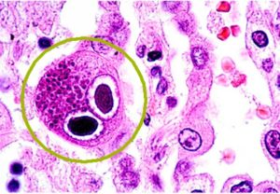
Патоморфология ЦМВ
Основные морфологические признаки ЦМВИ:
цитомгаловирусные клетки или цитомегалы,
интерстициальная лимфогистиоцитарная инфильтрация,
узелковые инфильтраты,
фиброз железистых органов,
кальцификаты во внутренних органах,
образование железистоподобных структур эпителием желудочков мозга.
Цитомегаловирусные клетки достигает в размере 28-30 мкм и в световом микроскопе имеет вид совиного глаза.
Ядро и цитоплазма увеличиваются в размерах пропорционально.

Slide 8
Классификация ЦМВ
Международная классификация болезней-Х:
P35.1 Врожденная цитомегаловирусная инфекция
B27.1 Цитомегаловирусный мононуклеоз
B25.0 Цитомегаловирусный пневмонит
B25.1 Цитомегаловирусный гепатит
B25.2 Цитомегаловирусный панкреатит
B25.8 Другие цитомегаловирусные болезни
B25.9 Цитомегаловирусная болезнь неуточненная
По клиническим проявлениям:
- латентная;
- субклиническая;
- клинически выраженные (манифестные) формы (может протекать по типу острой, подострой и хронической инфекции).
Степень тяжести: легкая, среднетяжелая и тяжелая.

Slide 9
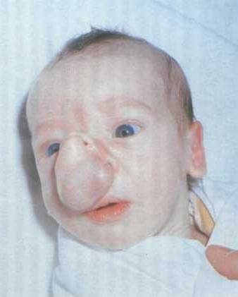
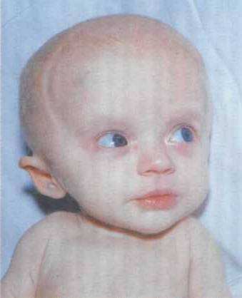
Клинические критерии диагностики ЦМВИ:
Врожденная ЦМВИ: соматические и неврологические дефекты развития –
ВПС (сужение легочного ствола и аорты, дефекты межпредсердной и межжелудочковой перегородки др.),
фиброэластоз миокарда,
микроцефалия, микро- и макрогирия,
гипоплазия легких,
атрезия пищевода,
аномалии строения почек,
сенсорная глухота,
задержка внутриутробного развития плода,
внутриутробная гипотрофия,
гидроцефалия

Slide 10
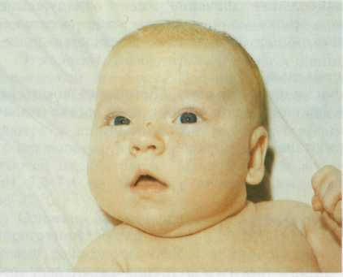
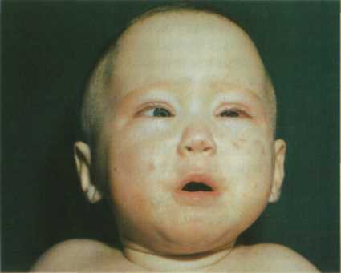
Клинические критерии диагностики ЦМВИ:
Врожденная ЦМВИ: генерализованная неонатальная инфекция (гепатоспленомегалия, желтуха, геморрагическая сыпь, хориоретинит, интерстициальный нефрит, лимфоаденопатия, интерстициальная пневмония, менингоэнцефалит, энтерит, колит, миокардит, тромбоцитопения, анемия). В дальнейшем отмечаются малые мозговые дисфункции и другие психоневрологические изменения.

Slide 11
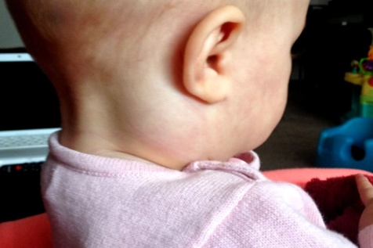
Клинические критерии диагностики ЦМВИ:
Приобретенная ЦМВИ: лимфопролиферативный синдром, гепатоспленомегалия, повышение температуры, поражение печени, слюнных желез, ЦНС, легких, мочеполовой системы, сердца.
У взрослых преимущественно поражаются слюнные железы.
ЦМВИ у лиц с иммунодефицитом (больные СПИД, после пересадки органов, на иммуносупрессирующей терапии): ретинит, конъюнктивит, энцефалит, миелит, стоматит, гастрит, колит, гепатит, интерстициальная пневмония, генерализованная инфекция.

Slide 12
Критерии лабораторного
подтверждения диагноза ЦМВИ:
Микроскопический (цитоскопический) | Выявление цитомегаловирусных клеток в слюне, моче, соскобах (гигантских клеток с крупным ядром, узкой каймой цитоплазмы и внутриклеточными вирусными включениями) | А
Гистологическое исследование биопсийного и аутопсийного материалов | выявление цитомегаловирусных клеток в тканях и органах | А
Вирусологический | Изоляция вируса на клеточной культуре | А

Slide 13
Критерии лабораторного подтверждения
диагноза ЦМВИ (продолжение):
Молекулярно-генетический метод (ПЦР) | Выделение ДНК из биологических сред организма (кровь, ЦСЖ, ткани и органы) | А
Метод молекулярной гибридизации | Выделение ДНК из биологических сред организма (кровь, ЦСЖ, ткани и органы) | А
Иммуноцито-химический, РИФ | Выделение антигена из биологических сред организма (кровь, ЦСЖ, ткани и органы) | А
Иммуноферментный анализ | Определение IgM или низкоавидных, высокоавидных IgG к ЦМВ в крови | А
Иммуноблот | Определение IgM и IgG | А

Slide 14
Гистологическое исследование биопсийного и аутопсийного материала
Цитомегаловирусное поражение слюнных желез: эпителий многих протоков подвергается цитомегаловирусному метаморфозу с интерстициальными лимфо-гистиоцитарными инфильтратами.
Плазмоклеточная инфильтрация межальвеолярных перегородок и интерстициальной ткани легких с явлениями очагового склероза,
склероз единичных клубочков почек,
очаги лимфо-гистиоцитарной инфильтрации интерстициальной ткани миокарда,
очаговая лимфоцитарная инфильтрация ткани головного мозга - косвенные признаки цитомегаловирусной инфекции.

Slide 15
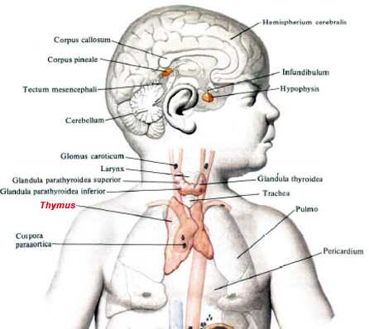
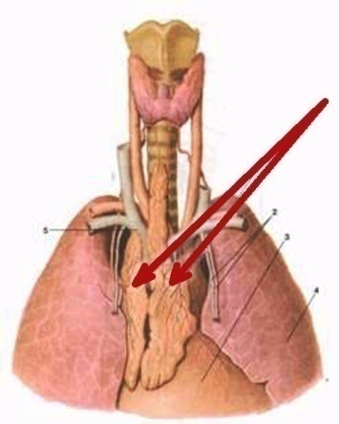
Так как вирусы группы Herpes обладают лимфотропностью и способностью вызывать глубокое угнетение Т-субпопуляции лимфоцитов, то может развиться иммунодефицитное состояние, проявлениями которого можно считать, частичную атрофию лимфоидных фолликулов селезенки, отсутствие лимфоидных фолликулов в стенке кишки, акцидентальную инволюцию тимуса с присоединением бактериальной пневмонии и развитием катарально-десквамативного энтероколита.

Slide 16
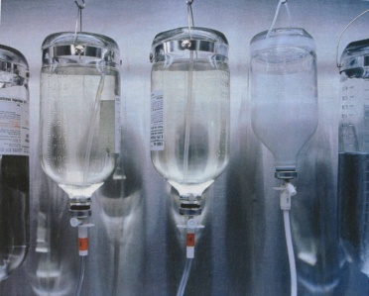
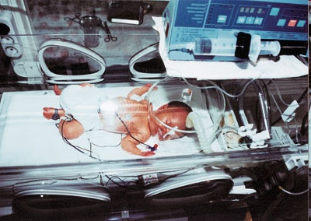
Принципы лечения детей больных ЦМВИ
предупреждение дальнейшего развития патологического процесса;
предупреждение генерализации процесса;
предупреждение формирования остаточных явлений и инвалидизации.
Лечение больных ЦМВИ включает режим, диету, этиотропные препараты, симптоматические средства, иммунотерапию и иммунокоррекцию.

Slide 17
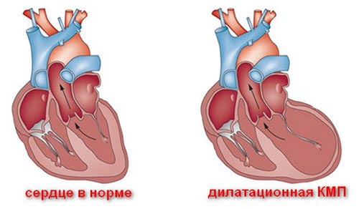
Дилатационная кардиомиопатия (ДКМП) – заболевание миокарда, характеризующееся, в большинстве случаев, злокачественным течением, резистентностью к проводимой терапии, гибелью пациента от нарастающей сердечной недостаточности и/или внезапно возникшего жизнеугрожающего нарушения ритма.
Цель работы – ознакомить с тяжелым течением дилатационной кардиомиопатии.
Методы: анализ случая смерти ребенка с клиническими признаками дилатационной кардиомиопатии как проявления генерализованной цитомегаловирусной (ЦМВ) инфекции.

Slide 18
Девочка Анна А., 1 года 2 мес., житель села
отягощенный перинатальный анамнез:
36 нед. гестации,
задержка внутриутробного развития (масса – 2450,0 г, рост – 51 см)
асфиксия умеренной степени),
искусственное вскармливание с 2-х мес.
позднее введение прикорма
(прикорм введен в 8 месяцев - молочная манная каша несколько раз в день. ),
отставание в массе (масса в 1 год – 9000,0 г).
в течение последних 3-х мес. трижды перенесла респираторную инфекцию. Получала симптоматическое лечение.

Slide 19
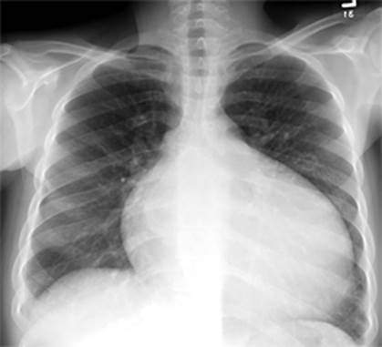
Во время последнего эпизода ОРИ на 5-й день болезни после исчезновения кашля появилось:
кряхтящее дыхание,
наросла вялость,
бледность кожных покровов,
потливость,
отказ от еды.
В клиническом анализе крови нормохромная анемия легкой степени, лейкоцитоз – 23,5х10⁹/л.
На рентгенограмме органов грудной клетки – кардиомегалия.

Slide 20
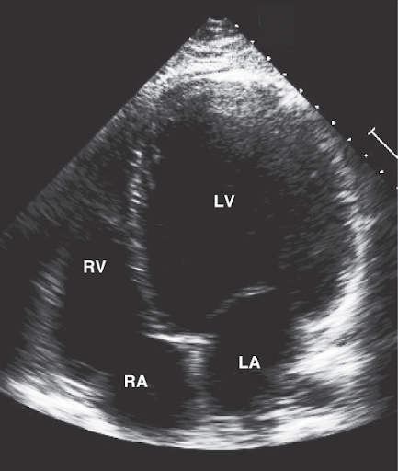
Эхокардиография:
дилатация камер сердца,
тотально снижена сократимость миокарда левого желудочка, ФВ – 33%,
недостаточность митрального клапана II ст.,
недостаточность трикуспидального клапана II ст.,
открытое овальное окно – 0,38 см,
давление в легочной артерии – 35,0 мм рт.ст.

Slide 21
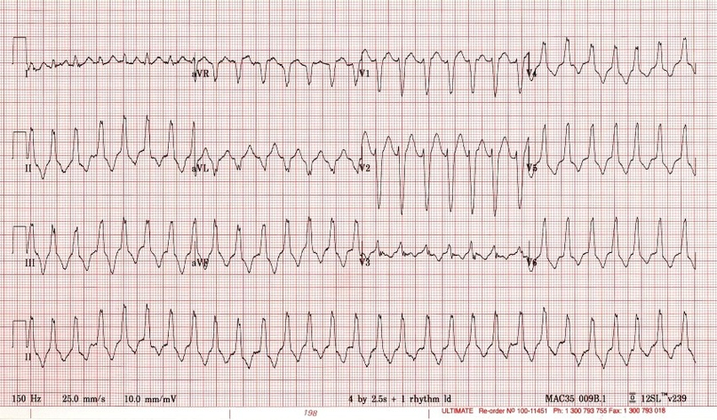
Ребенок экстренно госпитализирован в стационар. Клинический диагноз при поступлении:
«Кардит с исходом в ДКМП со снижением сократительной способности миокарда, сердечная недостаточность II а». После приема пищи возникла рвота, ребенок обмяк, потерял сознание.
На кардиомониторе зафиксирована наджелудочковая тахикардия 240 уд/мин, затем – желудочковая тахикардия с переходом в брадикардию.
Проводимые реанимационные мероприятия не дали успеха.

Slide 22
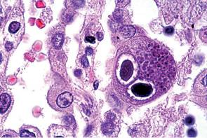
Диагноз патологоанатомический:
Осн.: миокардит с исходом в дилатационную кардиомиопатию, с развитием недостаточности митрального клапана, недостаточности трехстворчатого клапана.
Фоновый: цитомегаловирусная инфекция. Интерстициальная пневмония, трахеит. Сиалоаденит.
Осложнение: Отек, очаги острой эмфиземы в легких. Отек головного мозга. Выраженные дистрофические изменения и очаговая дистрофия миокарда. Дистрофические изменения в головном мозге и во внутренних органах.
Сопутствующее: Акцидентальная трансформация вилочковой железы. 2 фаза.
Гистологически доказана генерализованная ЦМВ инфекция.

Slide 23
Выводы:
Многообразие клинических проявлений
ЦМВ инфекции связано со способностью ЦМВ инфицировать практически все клетки организма.
Особенность клинического случая – длительное бессимптомное течение ЦМВ инфекции с формированием ДКМП, быстрым прогрессированием сердечной недостаточности и фатальным нарушением ритма сердца.
Цитомегаловирусное поражение миокарда имеет тяжелое течение и неблагоприятный прогноз.
Преобладание субклинических, инаппарантных форм заболевания требует глубоких знаний этиопатогенеза, клиники и диагностики для своевременного выявления и лечения ЦМВ инфекции.

Slide 24
Спасибо за Ваше внимание!

